Slide 1
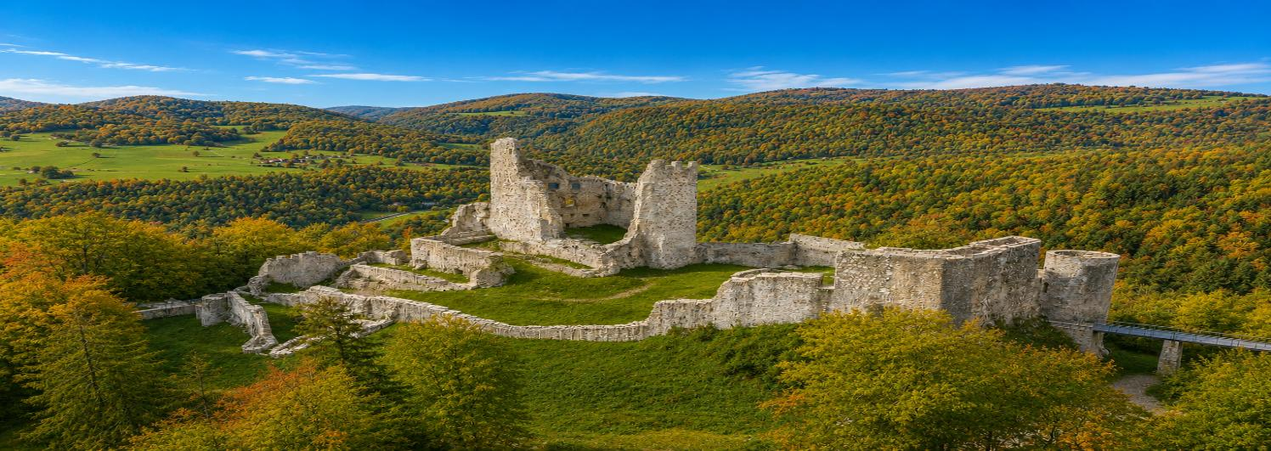

Medienkonferenz zum AFP 2027–2030
Medienkonferenz vom 23. September 2026

Slide 2
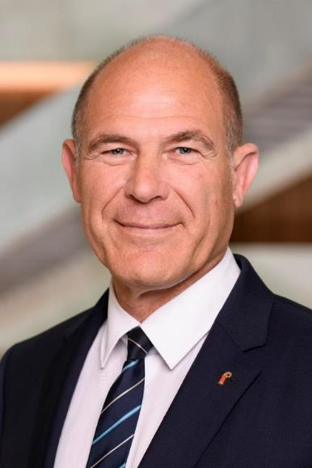
Begrüssung
Dr. Anton Lauber
Regierungsrat
Finanz- und Kirchendirektion
(FKD)

Slide 3
Agenda
1 AFP 2027–2030 im Überblick Regierungsrat A. Lauber
2 AFP 2027–2030 im Detail Finanzverwalter L. Métraux
3 Fazit Regierungsrat A. Lauber
4 Fragen / Diskussion alle

Slide 4

1 AFP 2027–2030 im Überblick

Slide 5
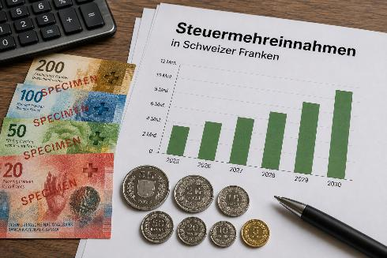
Starke Steuerbasis – Budget 2027
Steuermehreinnahmen bilden ein finanzielles Polster für kommende Herausforderungen.
Budget 2027
Höhere Steuereinnahmen von 125 Millionen Franken vor allem bei
Einkommenssteuern natürliche Personen 90 Millionen Franken
Grundstücksgewinnsteuern 23 Millionen Franken
Vermögenssteuern natürliche Personen 16 Millionen Franken
Steuermindereinnahmen vor allem bei
Gewinnsteuern juristische Personen 32 Millionen Franken
Bild: ChatGPT

Slide 6
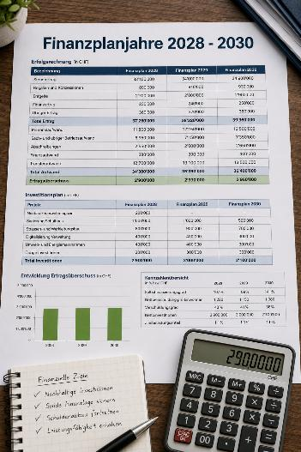
Starke Steuerbasis – Finanzplanjahre 2028–2030
Finanzplanjahre 2028 – 2030
Jährliches Durchschnittswachstum der Steuereinnahmen von 82 Millionen Franken vor allem bei
Einkommenssteuern natürliche Personen 49 Millionen Franken
Gewinnsteuer juristische Personen 18 Millionen Franken
Vermögenssteuern natürliche Personen 6 Millionen Franken
Bild: ChatGPT

Slide 7
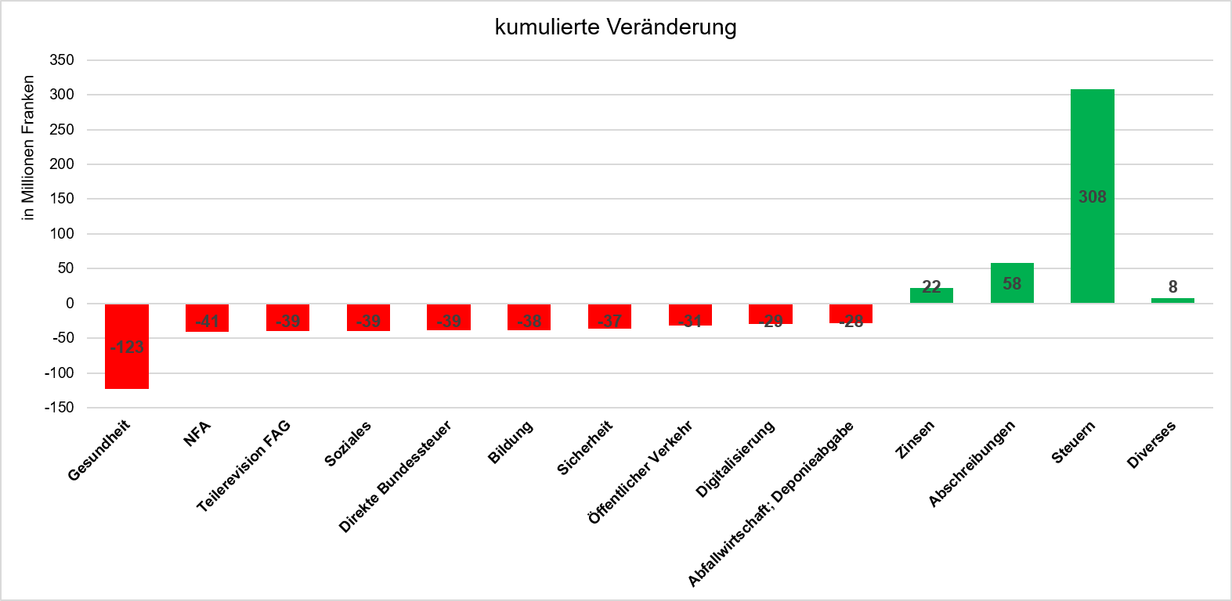
Wachstum bei kurzfristig nicht steuerbaren Positionen:
Veränderungen zum AFP 2026–2029 nach Aufgabengebiet

Slide 8
Budget 2027: Ertrag wächst stärker als Aufwand
Budget 2027 bis Finanzplanjahr 2030: durchschnittliche Entwicklung
Aufwandszunahme +1,1 % ∅ pro Jahr
Ertragszunahme +2,5 % ∅ pro Jahr

Slide 9
Risiken – nicht im AFP
Mögliche jährliche Zusatzausgaben im dreistelligen Millionenbereich
Finanzielle Risiken
politisch
wirtschaftlich
geopolitisch

Slide 10

Politische Risiken
  Eingereichte und angekündigte kantonale Initiativen
    16 Initiativen der Wirtschaftskammer (unterschiedliche finanzielle Folgen für den Kanton)
    Umverteilungsinitiativen der SVP und der Gemeinden (Bankgewinn-Initiative)
Bild: Pixabay

Slide 11

Politische Risiken / Entscheide
Entlastungspaket 2027 des Bunds
u. a. Kürzung finanzielle Beteiligung Sozialhilfekosten Asylbereich, kantonale befristete Übergangslösung Ausgleich Mindereinnahme der Gemeinden
    Risiko 10 Millionen Franken (2027), 18 Millionen Franken (2028)
  Universität Basel (neuer Leistungsvertrag)
  Verhandlungsvorbereitungen neuer Leistungsauftrag 2030–2033 angelaufen, mögliche Zusatzkosten
      Risiko noch nicht bezifferbar
Bild: Pixabay

Slide 12

Wirtschaftliche und geopolitische Risiken
Wirtschaftliche Risiken
Gewinnausschüttung SNB
Ausschüttung je nach Geschäftsgang zwischen 0 bis 6 Milliarden Franken jährlich, Anteil Kanton Basel-Landschaft zwischen 0 und 135 Millionen Franken (im AFP 2027–2030 berücksichtigt: 2-fache Ausschüttung 45 Millionen Franken)
Geopolitische Umbrüche
Verschiebung der Machtverhältnisse
Zunehmende Konflikte
Fragmentierung des Welthandels
Bild: Pixabay

Slide 13

Was tun?
1 Steuerprozent bei der Einkommenssteuer entspricht etwa 14 Millionen Franken
  Steuererhöhungen sind daher keine Antwort auf die möglichen Risiken
Bild: Pixabay

Slide 14
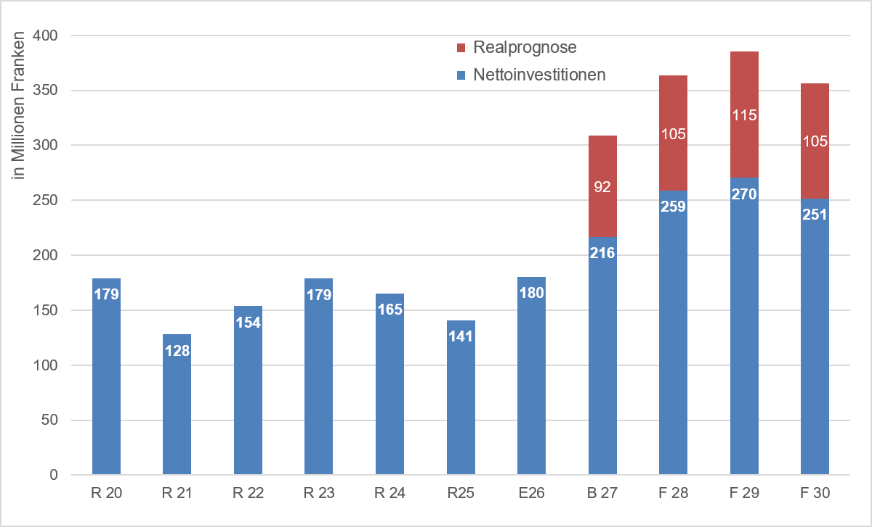
Umfangreiche Investitionen

Slide 15

Neuverschuldung in Planungsperiode
Hohes Investitionsniveau
Deckung Nettoinvestitionen aus eigenen Mitteln einzig im Finanzplanjahr 2030 möglich
Über vier AFP-Jahre erfolgt Neuverschuldung von
221 Millionen Franken
Bild: SNB
 | B 2027 | F 2028 | F 2029 | F 2030
Selbstfinanzierungsgrad | 71 % | 58 % | 78 % | 104 %

Slide 16
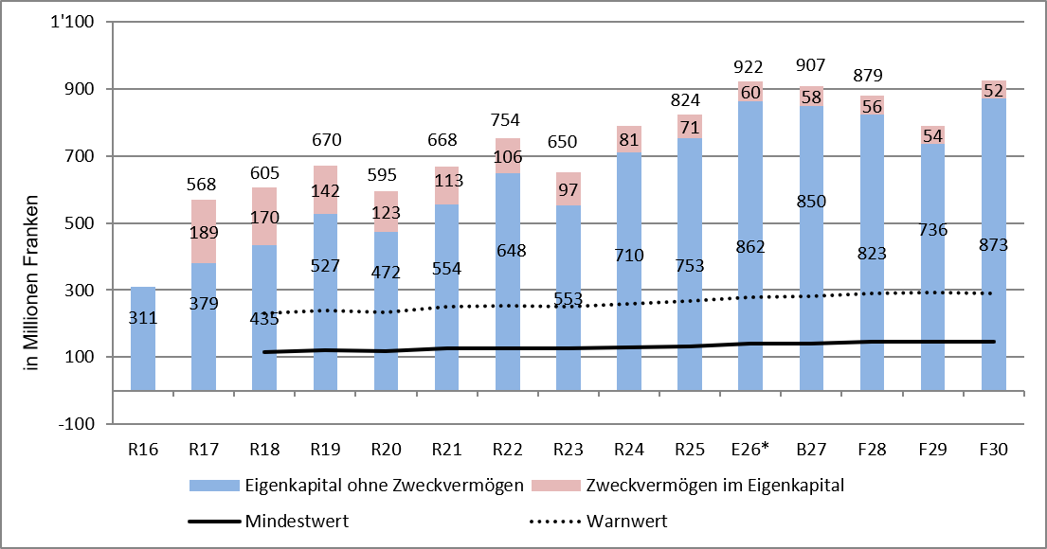
Solides Eigenkapitalpolster

Slide 17
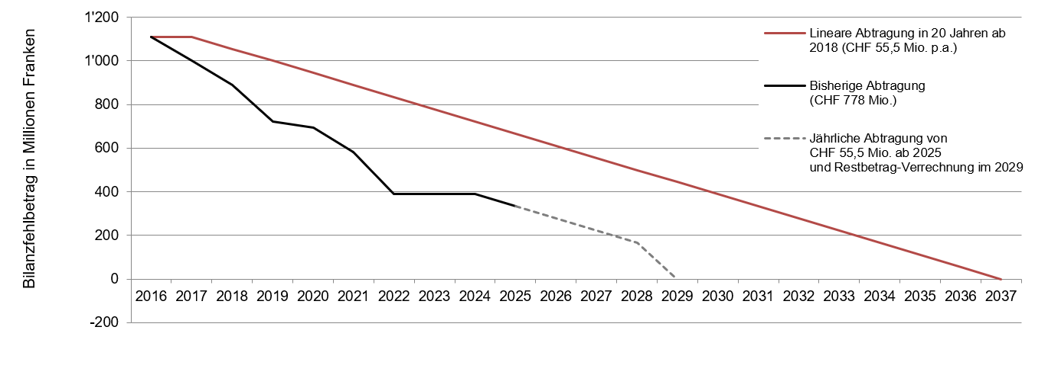
Abbau Bilanzfehlbetrag Reform BLPK:
6 Tranchen im Vorsprung, Restbetrag-Verrechnung im Jahr 2029

Slide 18
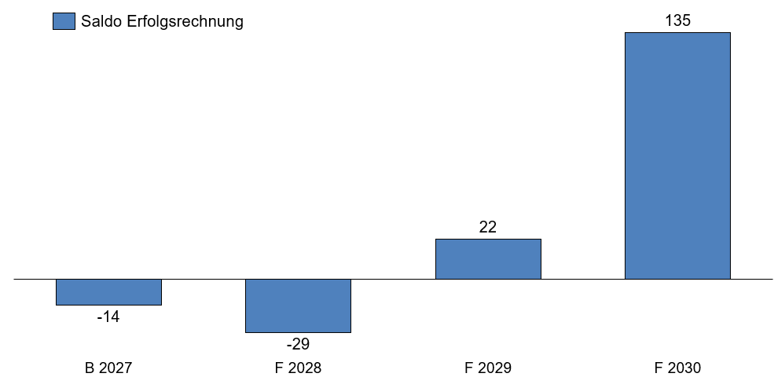
Budget 2027, Finanzplanjahre 2028 und 2029 herausfordernd

Slide 19
Mittelfristiger Ausgleich AFP 2027–2030 inkl. Entlastung aus Finanzstrategie
19
Schuldenbremse gemäss § 4 Abs. 1 FHG im AFP 2027–2030 erfüllt
Inkl. Entlastung in dreistelliger Millionenhöhe aus der Finanzstrategie
Mio. Franken | R 2023 | R 2024 | R 2025 | B 2026 | B 2027 | F 2028 | F 2029 | F 2030
Saldo Erfolgsrechnung | -94 | 157 | 42 | -42 | -14 | -29 | 22 | 135
Summe (mittelfristiger Ausgleich) | 179

Slide 20
Mittelfristiger Ausgleich AFP 2027–2030 ohne Entlastung aus Finanzstrategie
20
Ohne Entlastung in dreistelliger Millionenhöhe aus der Finanzstrategie läge der mittelfristige Ausgleich im negativen Bereich
Schuldenbremse gemäss § 4 Abs. 1 FHG im AFP 2027–2030 wäre nicht erfüllt

Slide 21
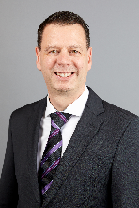

2 AFP 2027–2030 im Detail
Laurent Métraux
Finanzverwalter
Finanz- und Kirchendirektion
(FKD)

Slide 22
Bruttoinlandsprodukt (BIP) BL
Höheres BIP-Wachstum gegenüber Schweizer Schnitt
2026: BIP-Zuwachs in BL (+1,0 Prozent)
höher als CH-Durchschnitt (+0,8 Prozent)
2027: BIP-Zuwachs in BL (+1,6 Prozent)
höher als CH-Durchschnitt (+1,4 Prozent)
Finanzausgleich zwischen Bund und Kantonen:
Kanton BL bleibt gemäss der BAK-Prognose ressourcenschwach (Nehmerkanton)
BIP

Slide 23

Schweizerische Nationalbank (SNB)
2026: zweifache Ausschüttung budgetiert, aber vierfache Ausschüttung erfolgt → gutes SNB-Jahresergebnis 2025
Budgetjahr 2027 und Finanzplanjahre 2028–2030 je eine zweifache Ausschüttung budgetiert
→ kontinuierliche Finanzplanung
Bild: SNB
Gewinnausschüttung im Jahr 2027: SNB-Jahresabschluss Stichtag 31. Dezember 2026

Slide 24
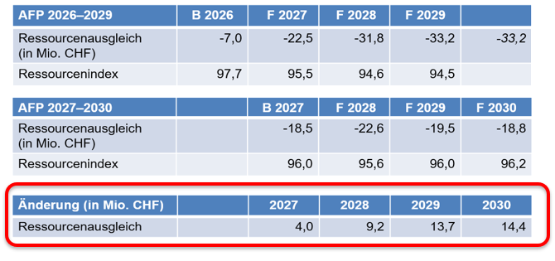
Nationaler Finanzausgleich (NFA)
Veränderung im nationalen Finanzausgleich

Slide 25
Wachstum bei kurzfristig nicht steuerbaren Positionen
Veränderungen zum AFP 2026–2029 nach Aufgabengebiet

Slide 26
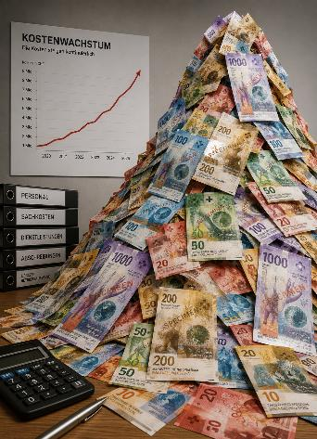
Gesundheit: kumuliert +123 Millionen Franken
ab 2028 einheitliche Finanzierung ambulant und stationär (EFAS) alle ambulanten KVG-Leistungen vom Kanton mitfinanziert, ab 2032 inkl. Pflege, in Übergangsjahren 2028–2031 zahlen die Kantone variable Beiträge
Nationaler Finanzausgleich: kumuliert +41 Millionen Franken
Verschlechterung gegenüber der Vorjahresprognose, weiterhin Nehmerkanton
Bild: ChatGPT

Slide 27

Teilrevision Finanzausgleichsgesetz: kumuliert +39 Millionen Franken
Mehrkosten durch Annahme des Gegenvorschlags zur Gesetzesinitiative «Teilrevision des Finanzausgleichsgesetzes»
Soziales: kumuliert +39 Millionen Franken
Ergänzungsleistungen AHV/IV höhere Erwartungen bei Fallzahlen und Durchschnittskosten
Kostenentwicklungen in der Behindertenhilfe
Bild: ChatGPT

Slide 28

Direkte Bundessteuer: kumuliert +39 Millionen Franken
tiefere Vorjahres-Rechnungswerte
Verzögerung der Ansiedlung des MedTech-Innovation-Hubs
Bildung: kumuliert +38 Millionen Franken
Kantonsbeiträge an Institutionen der Sonderschulung (erwarteter Anstieg zusätzlicher Schulplätze in der separativen und integrativen Sonderschulung)
höhere Kosten pro Lektion in den Sekundarschulen und Gymnasien sowie steigende Schülerinnen- und Schülerzahlen
Bild: ChatGPT

Slide 29

Sicherheit: kumuliert +37 Millionen Franken
Polizei
Straf- und Massnahmenvollzug
Öffentlicher Verkehr: kumuliert +31 Millionen Franken
Netto-Mehraufwand durch geringere Erträge
steigende Kosten bei den Transportunternehmen
Bild: ChatGPT

Slide 30

Digitalisierung: kumuliert +29 Millionen Franken
medienbruchfreie digitale Abwicklung von Behördengeschäften
Digitalisierung von Führungs- und Supportprozessen
Schaffung der Grundlagen für eine umfassende digitale Transformation
Abfallwirtschaft; Baustoffkreislauf, Deponieabgabe: kumuliert +28 Millionen Franken
Erträge gestrichen; Erhebung erfolgt ausschliesslich aus umweltrechtlichen Gründen, aus heutiger Sicht unwahrscheinlich
Bild: ChatGPT

Slide 31
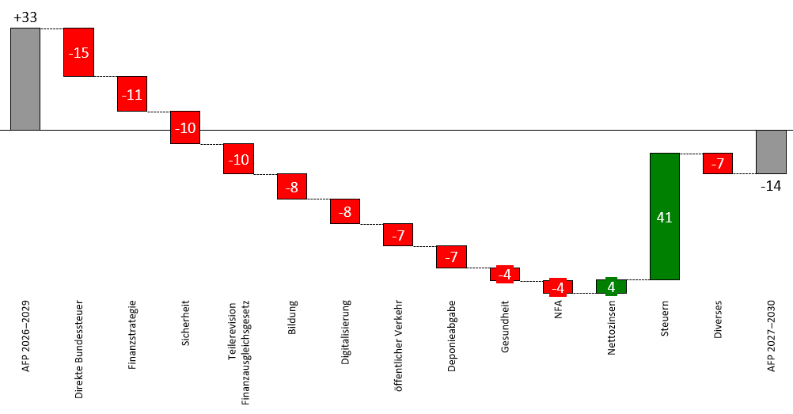
Differenzanalyse für das Jahr 2027
Saldo der Erfolgsrechnung in Millionen Franken

Slide 32
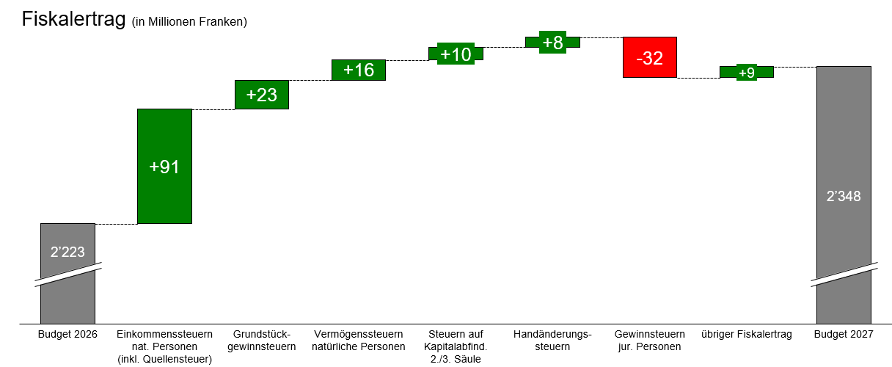
Vom Budget 2026 zum Budget 2027: Fiskalertrag

Slide 33
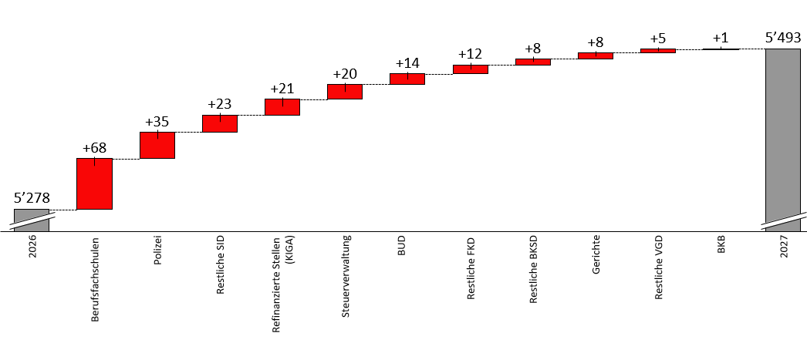
Abweichungsanalyse Stellenplan 2026 bis 2027 (in Stellen)

Slide 34
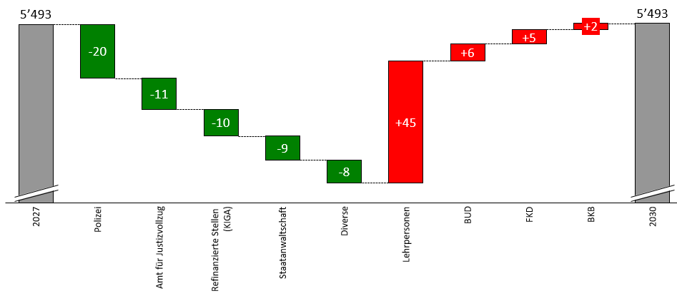
Abweichungsanalyse Stellenplan 2027 bis 2030 (in Stellen)

Slide 35

Erwartungsrechnung Q2 2026
Erwartungsrechnung Q2 2026 Gewinn
(Budget Defizit)
  Erwarteter Gewinn: 106 Millionen Franken (Budget: -46 Millionen Franken)
  Höhere Steuereinnahmen
  vierfache SNB-Gewinnausschüttung (Budget zweifach)
Bild: Pixabay

Slide 36

3 Fazit
Dr. Anton Lauber
Regierungsrat
Finanz- und Kirchendirektion
(FKD)

Slide 37
Finanzieller Ausblick I
  AFP 2027–2030:
    Mittelfristiger Ausgleich: +179 Millionen Franken
  Potenzielle Veränderungen / mittelfristiger Ausgleich +49 Millionen Franken
    Finanzierungen im Gesundheitswesen
 | AFP
Asyl Gemeinden | 29 Mio. Franken
Teuerung Kantonspersonal | 20 Mio. Franken

Slide 38
Finanzieller Ausblick II
  Weitere finanzielle Aspekte
Mindereinnahmen | pro Jahr | AFP
Vorschlag HKBB | 130 Mio. Franken | 520 Mio. Franken
Gemeindeinitiative BLKB | 23 Mio. Franken | 92 Mio. Franken
Umverteilungsinitiativen SVP | 135 Mio. Franken | 540 Mio. Franken
Steuerfuss 95% | 65 Mio. Franken | 260 Mio. Franken

Slide 39
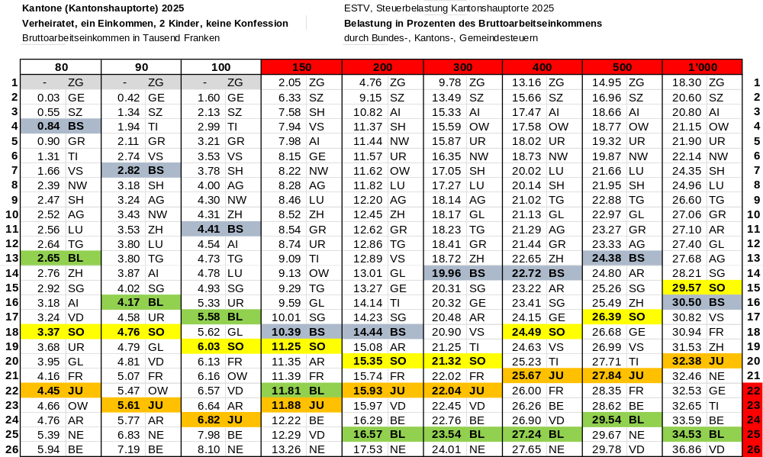
Finanzieller Ausblick III

Slide 40
Fazit
  Mehrere parallele Forderungen zur Umverteilung auf die Gemeinden sowie Steuersenkungen
  Handlungsspielraum zwingt zu Priorisierung der politischen Wünsche

Slide 41

4 Fragen / Diskussion
Bild: Pixabay

